Slide 1
Etapa 1 (protótipo) – Projeto do Portfólio​
Introdução à Programação – Cinema e Audiovisual​
Marianna Campos da Rocha Mattos – 1°semestre de 2024
GCINESP-CN1A-3032
Professor: Flávio​ Marques Azevedo

Slide 2
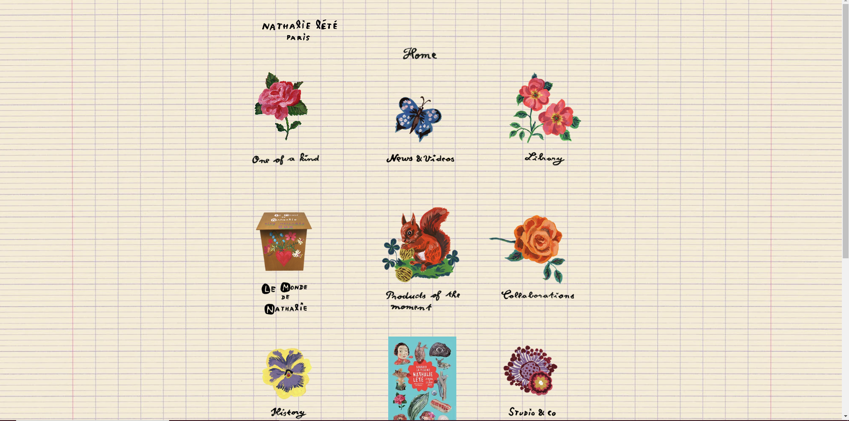
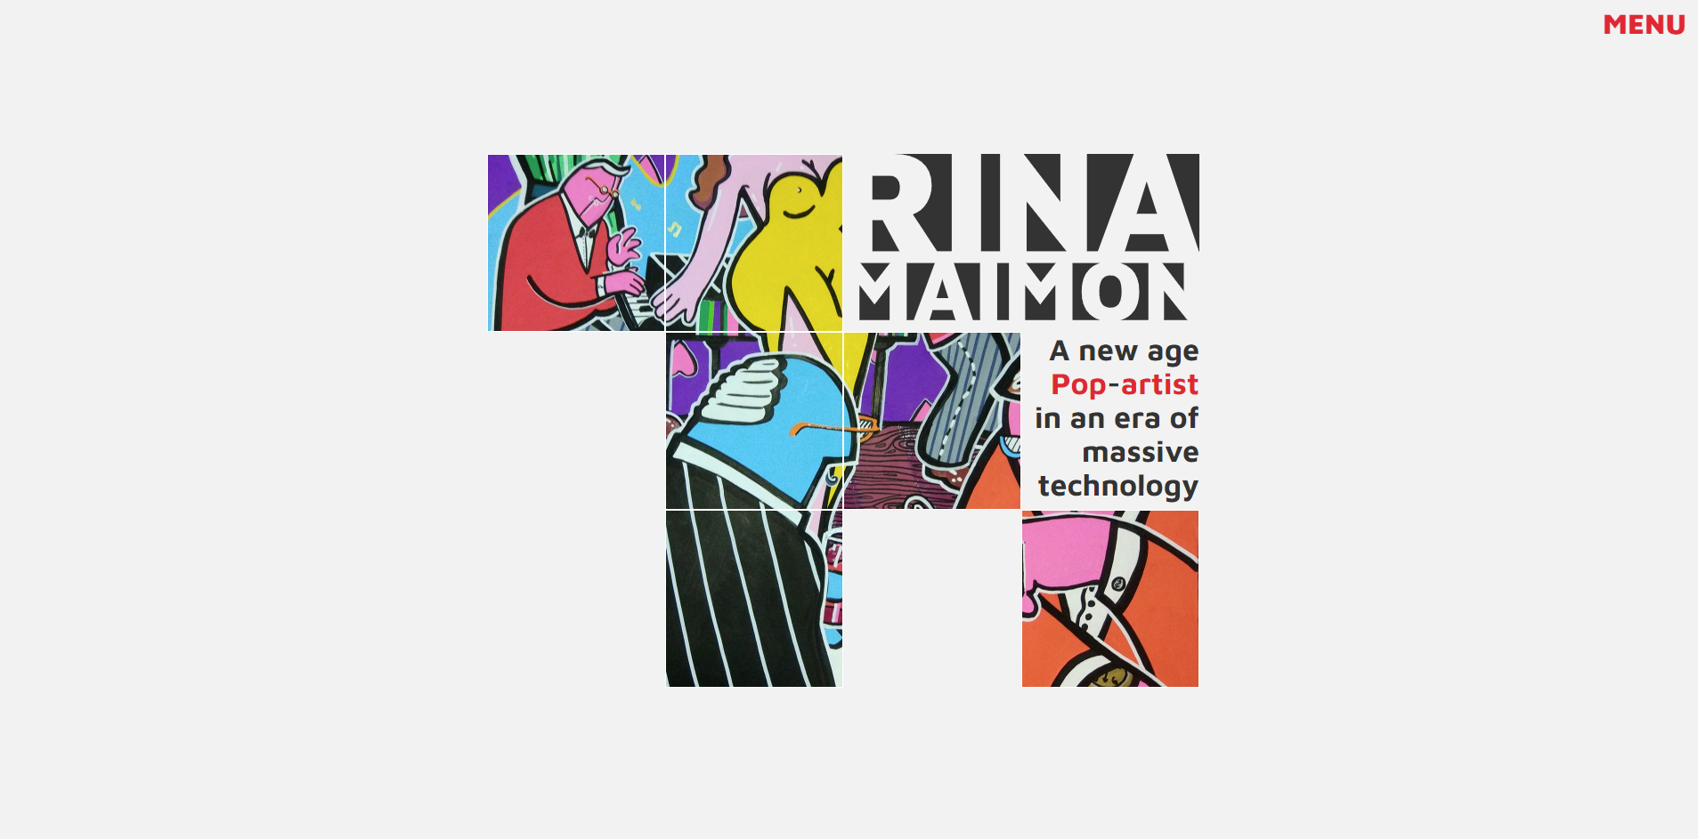
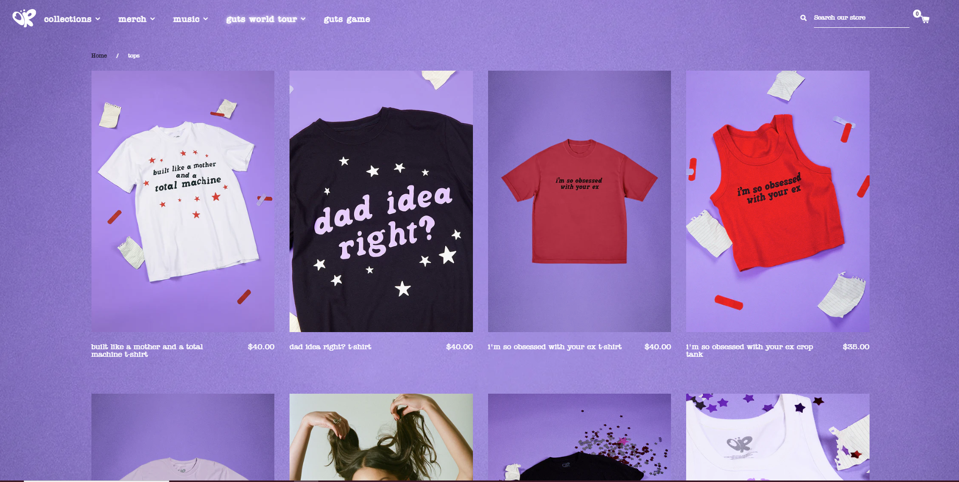
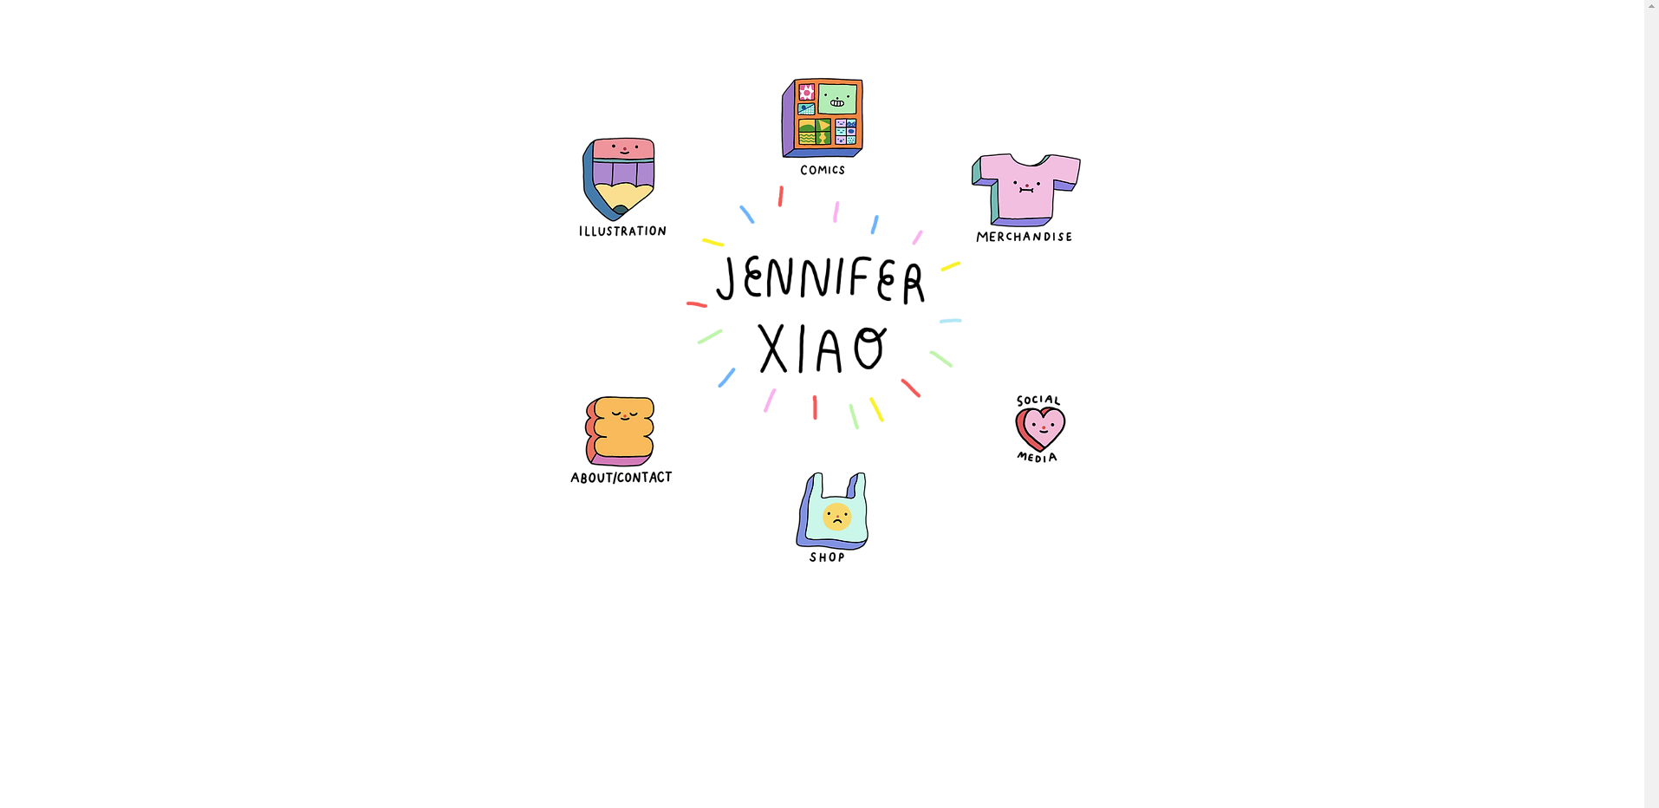
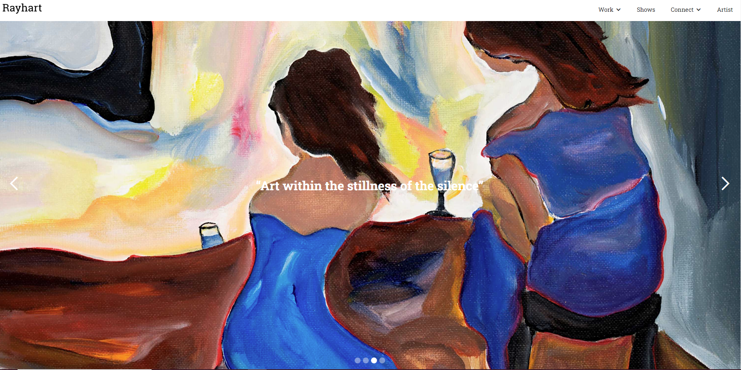
Portfólio de Mari Mattos
A ideia do meu portfólio é apresentar a minha pessoa como artista, expor meus trabalhos e dar destaque à uma estética colorida, livre e que me expresse de forma profissional, mas receptiva.
Pensei em referências de sites de artistas plásticos, uma vez que esses, normalmente, possuem perfis mais desconstruídos e inovadores no design.
Jennifer Xiao
A disposição do menu principal em círculo foi a inspiração para a minha página inicial.
https://www.jenniferxiao.com/
Rayhart
Foi parte da inspiração para a tematização das minhas abas no site. Rayhart tem poucas páginas internas, mas todas essas são extremamente concisas e importantes. Pensei na divisão dos conteúdos a partir dessa referência.
https://www.rayhart.com/
Olivia Rodrigo - Merch
A partir da disposição das imagens das roupas personalizadas da Olivia Rodrigo, pensei na forma com que organizaria as imagens da minha aba “GALERIA”. Além de usar a paleta de cores como inspiração.
https://store.oliviarodrigo.com/collections/tops
Nathalie Lété
Usei como inspiração, a ideia de o menu principal ter ícones e imagens ao invés de apenas palavras. Gostei da “falta de um padrão” estrutural que esse site usa.
https://www.nathalie-lete.com/home
Rina Maimon
Gosto da forma com que esse site valoriza mias as imagens, deixando-as maiores e parte da construção estética da artista. Usei a ideia como referência para as minhas abas “EM CARTAZ” e “CONTATO”.
https://www.rinamaimon.com/

Slide 3
Página Inicial
Ícone para página “SOBRE”
Ícone para página “TRABALHOS”
Logo
Ícone para página “EM CARTAZ”
Ícone para página “GALERIA"
Nome Artístico
Ícone para página “CONTATO”

Slide 4
SOBRE
Logo + página inicial
Ícone para página “SOBRE”
Ícone para página “TRABALHOS”
Ícone para página “GALERIA”
Ícone para página “CONTATO”
Ícone para página “EM CARTAZ”
Quem é Nome Artístico?
Mini biografia contando sobre a sua vida acadêmica e seu contato com a arte. Mini biografia contando sobre a sua vida acadêmica e seu contato com a arte.Mini biografia contando sobre a sua vida acadêmica e seu contato com a arte.
Mini biografia contando sobre a sua vida acadêmica e seu contato com a arte.Mini biografia contando sobre a sua vida acadêmica e seu contato com a arte.
Mini biografia contando sobre a sua vida acadêmica e seu contato com a arte. Mini biografia contando sobre a sua vida acadêmica e seu contato com a arte.Mini biografia contando sobre a sua vida acadêmica e seu contato com a arte.
Mini biografia contando sobre a sua vida acadêmica e seu contato com a arte.Mini biografia contando sobre a sua vida acadêmica e seu contato com a arte.
Imagem ao fundo
Nome Artístico
Fusce sit amet leo et ligula bibendum
Nome Completo
Fusce sit amet leo et ligula bibendum
Gênero
Fusce sit amet leo et ligula bibendum
Nacionalidade/Localidade atual
Fusce sit amet leo et ligula bibendum
Escolaridade
Fusce sit amet leo et ligula bibendum
Imagem ao fundo
Imagem ao fundo
Imagem ao fundo
Imagem ao fundo
BOTÃO escrito “DANÇA” para abrir a caixa de texto abaixo
BOTÃO escrito “TEATRO” para abrir a caixa de texto abaixo
BOTÃO escrito “CINEMA E AUDIOVISUAL” para abrir a caixa de texto abaixo
Mauris a tortor malesuada nulla tempus feugiat. Nam pulvinar dapibus urna sed mollis. Sed vitae facilisis felis. Donec non ante in erat dictum vehicula.
Mauris a tortor malesuada nulla tempus feugiat. Nam pulvinar dapibus urna sed mollis. Sed vitae facilisis felis. Donec non ante in erat dictum vehicula.
Mauris a tortor malesuada nulla tempus feugiat. Nam pulvinar dapibus urna sed mollis. Sed vitae facilisis felis. Donec non ante in erat dictum vehicula.

Slide 5
TRABALHOS
Mauris a tortor
Logo + página inicial
Ícone para página “SOBRE”
Ícone para página “TRABALHOS”
Ícone para página “GALERIA”
Ícone para página “CONTATO”
Ícone para página “EM CARTAZ”
Imagem
Imagem
Imagem
Nome da Peça/filme/coreografia
Data (aaaa)/em Mauris a tortor Personagem: Mauris a tortor
Direção: Mauris a tortor
Em uma realização: Mauris a tortor
Nome da Peça/filme/coreografia
Data (aaaa)/em Mauris a tortor Personagem: Mauris a tortor
Direção: Mauris a tortor
Em uma realização: Mauris a tortor
Nome da Peça/filme/coreografia
Data (aaaa)/em Mauris a tortor Personagem: Mauris a tortor
Direção: Mauris a tortor
Em uma realização: Mauris a tortor
Imagem
Imagem
Imagem

Slide 6
GALERIA
Mauris a tortor
Logo + página inicial
Ícone para página “SOBRE”
Ícone para página “TRABALHOS”
Ícone para página “GALERIA”
Ícone para página “CONTATO”
Ícone para página “EM CARTAZ”
Imagem
Imagem
Imagem
Imagem
Imagem
Imagem
Imagem
Imagem

Slide 7
CONTATO
Mauris a tortor
Logo + página inicial
Ícone para página “SOBRE”
Ícone para página “TRABALHOS”
Ícone para página “GALERIA”
Ícone para página “CONTATO”
Ícone para página “EM CARTAZ”
Imagem ao fundo
Ícone Instagram
Ícone YouTube
Imagem
Email para contatos: uscesit@agut.com

Slide 8
EM CARTAZ
Mauris a tortor
Logo + página inicial
Ícone para página “SOBRE”
Ícone para página “TRABALHOS”
Ícone para página “GALERIA”
Ícone para página “CONTATO”
Ícone para página “EM CARTAZ”
Imagem ao fundo
Imagem
Ícone Ingresso
Sinopse do trabalho atual e indicações sobre a produtora, redirecionando o usuário para a página oficial. Sinopse do trabalho atual e indicações sobre a produtora, redirecionando o usuário para a página oficial.Sinopse do trabalho atual e indicações sobre a produtora, redirecionando o usuário para a página oficial.Sinopse do trabalho atual e indicações sobre a produtora, redirecionando o usuário para a página oficial.Sinopse do trabalho atual e indicações sobre a produtora, redirecionando o usuário para a página oficial.Sinopse do trabalho atual e indicações sobre a produtora, redirecionando o usuário para a página oficial.
Sinopse do trabalho atual e indicações sobre a produtora, redirecionando o usuário para a página oficial.Sinopse do trabalho atual e indicações sobre a produtora, redirecionando o usuário para a página oficial.
DATAS/ESTREIA/INFORMAÇÕES SOBRE dd/mm/aa
Créditos da foto de divulgação

Slide 9

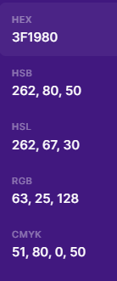
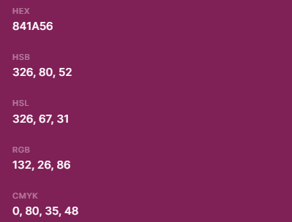

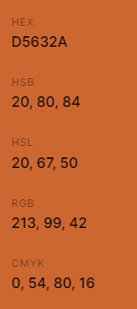
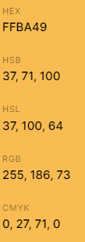
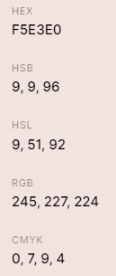
Paleta de cores
Paleta de cores
.

Slide 10



Logo
Arbutus Slab
Barlow

Slide 11



Slide 12



Slide 13
Página Inicial
Ícone para página “SOBRE”
Ícone para página “TRABALHOS”
Logo
Ícone para página “EM CARTAZ”
Ícone para página “GALERIA"
Ícone para página “CONTATO”

Slide 14

Página Inicial
Ícone para página “SOBRE”
Ícone para página “TRABALHOS”
Logo
Ícone para página “EM CARTAZ”
Ícone para página “GALERIA"
Ícone para página “CONTATO”

